Slide 1
ЛЕСНЫЕ ЗВЕРИ

Slide 2
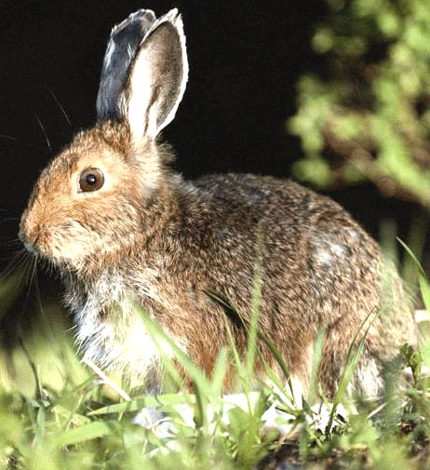
ЗАЯЦ

Slide 3
ЛИСА

Slide 4
БАРСУК

Slide 5
ВОЛК

Slide 6
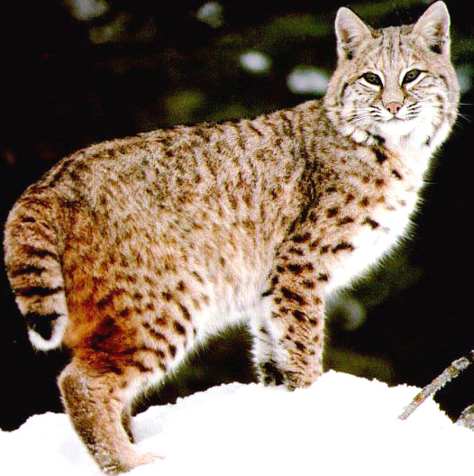
РЫСЬ

Slide 7
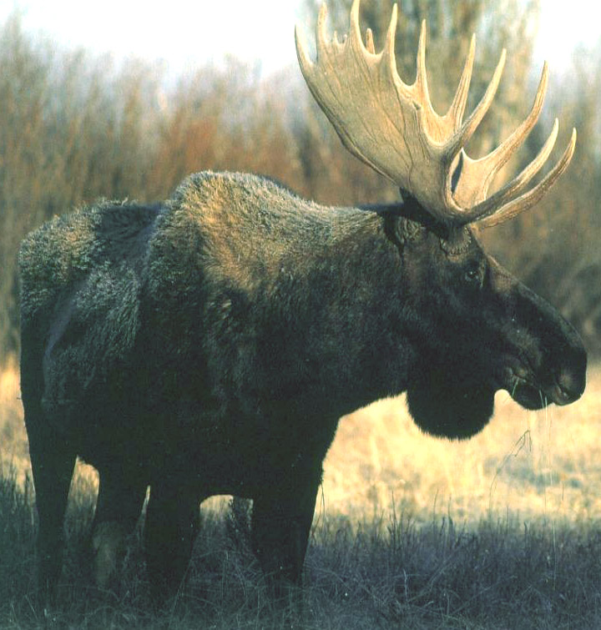
ЛОСЬ

Slide 8
СОБОЛЬ

Slide 9
МЕДВЕДЬ

Slide 10
ЕНОТ

Slide 11
КОСУЛЯ

Slide 12
КАБАН

Slide 13
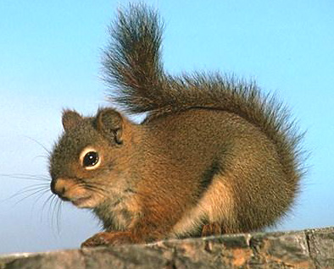
БЕЛКА

Slide 14
ЁЖ

Slide 15
СОСНОВЫЙ ЛЕС

